Slide 1
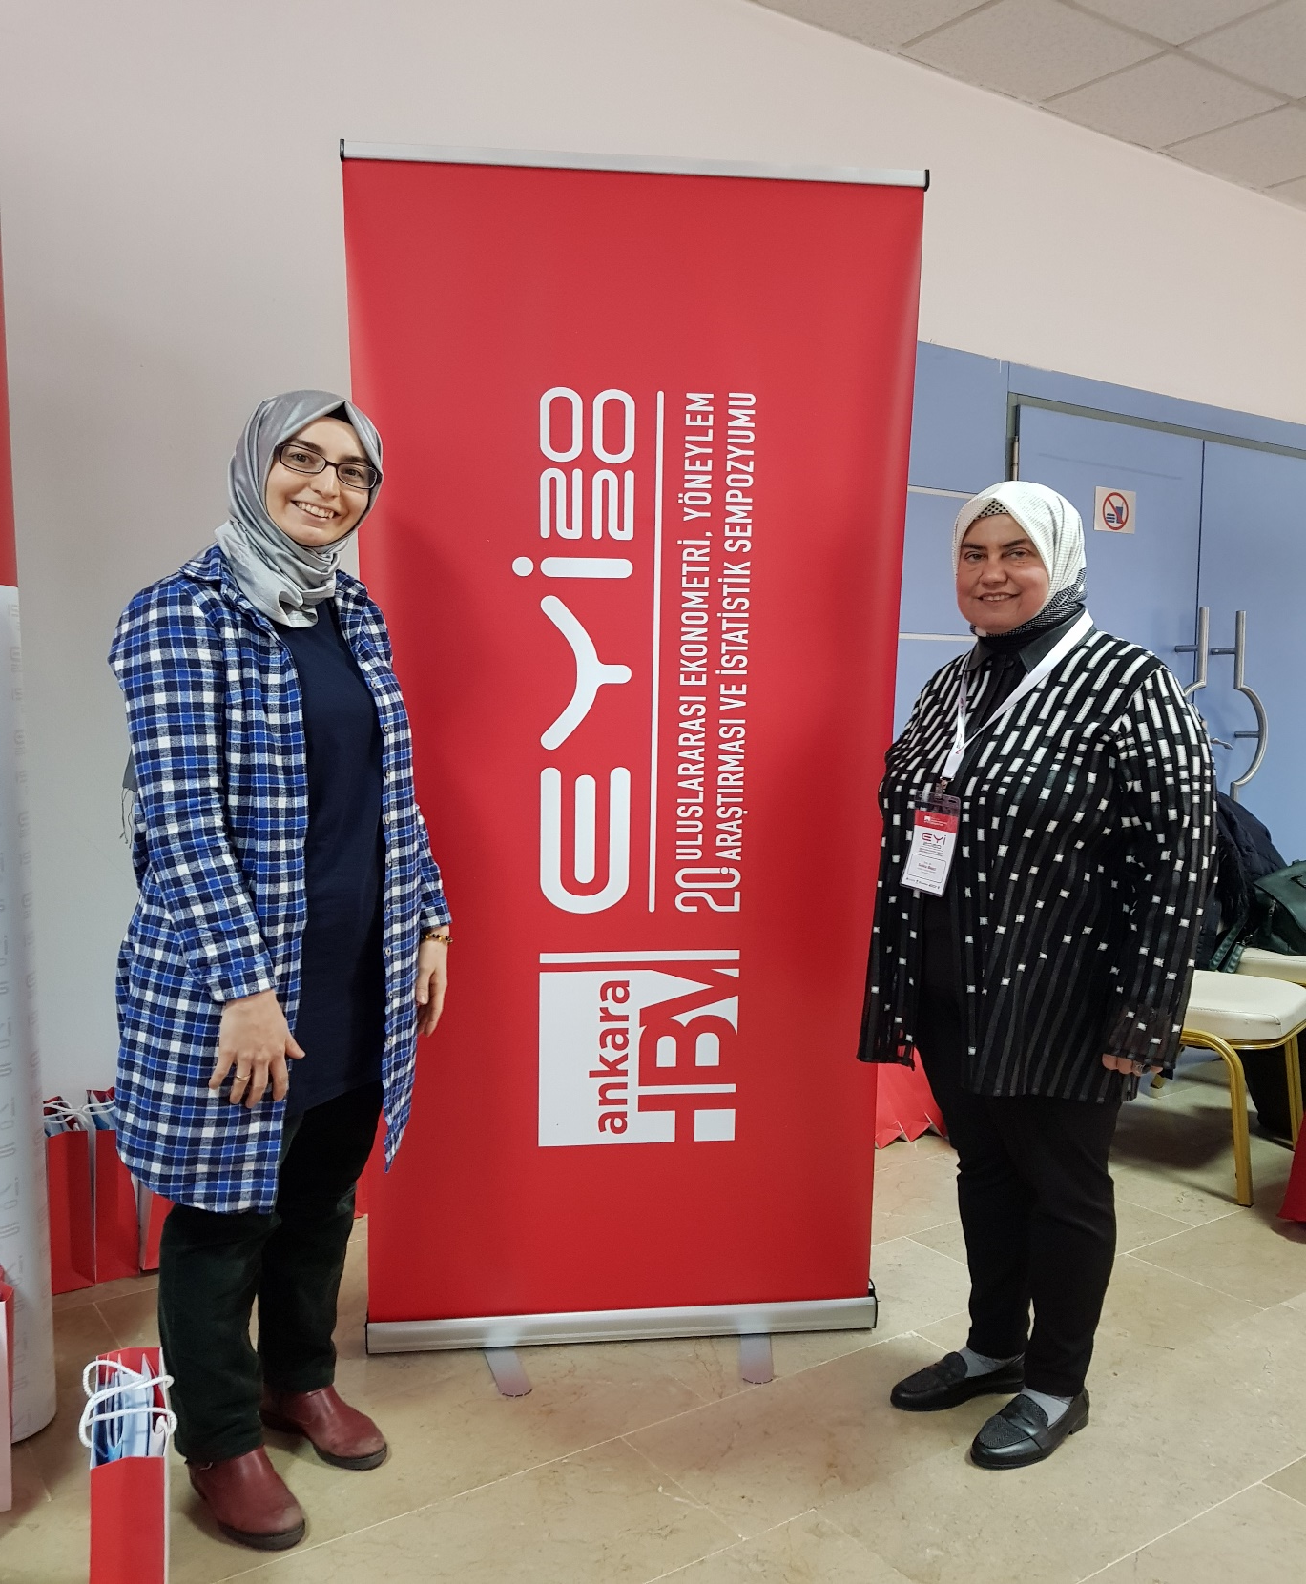

Slide 2
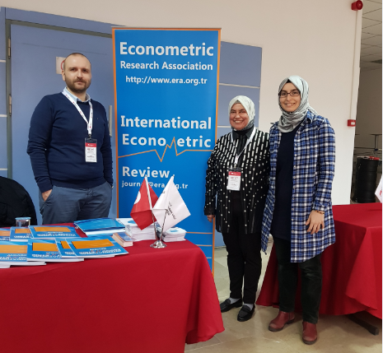
EYI 2020

Slide 3
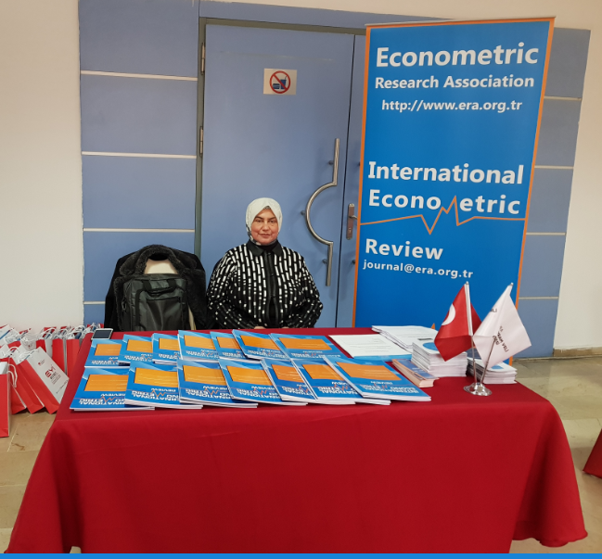
EYI 2020

Slide 4
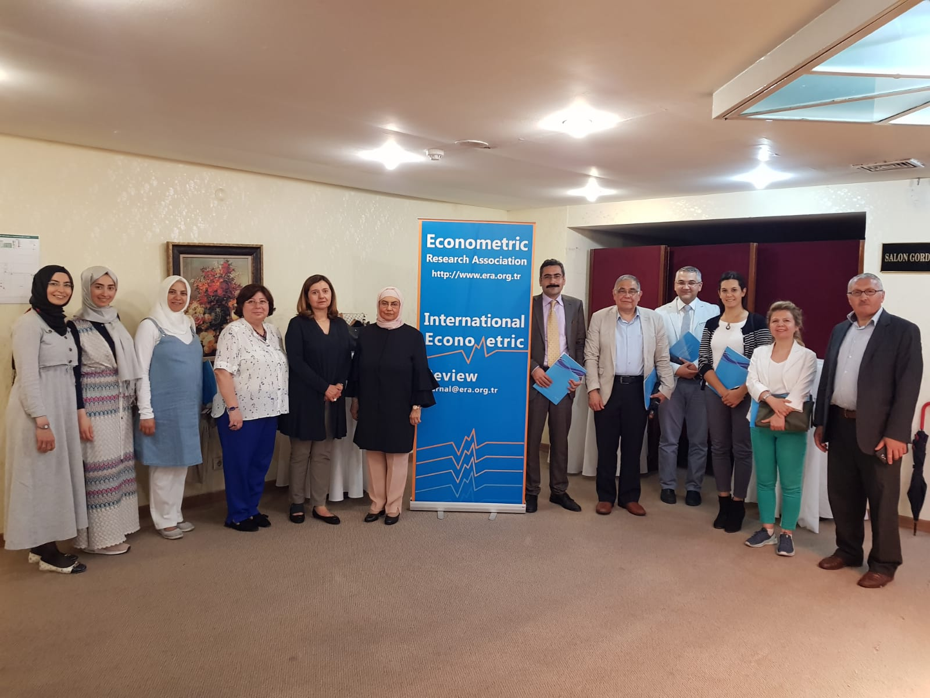
2019 EAD Buluşması

Slide 5
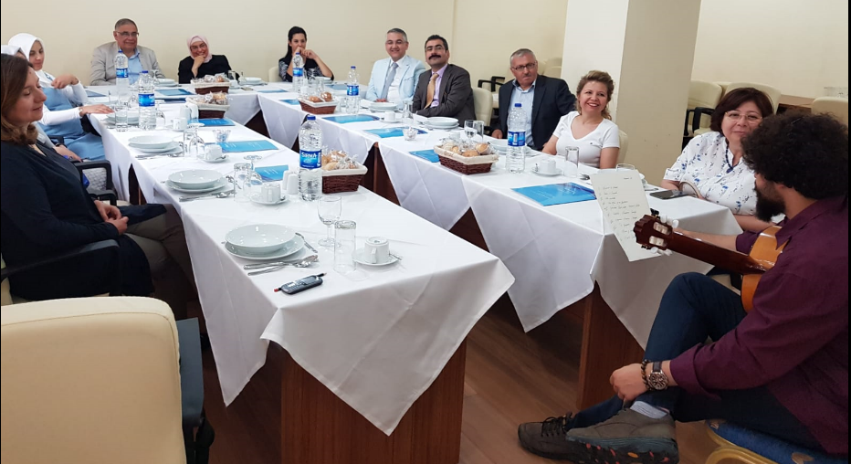

Slide 6
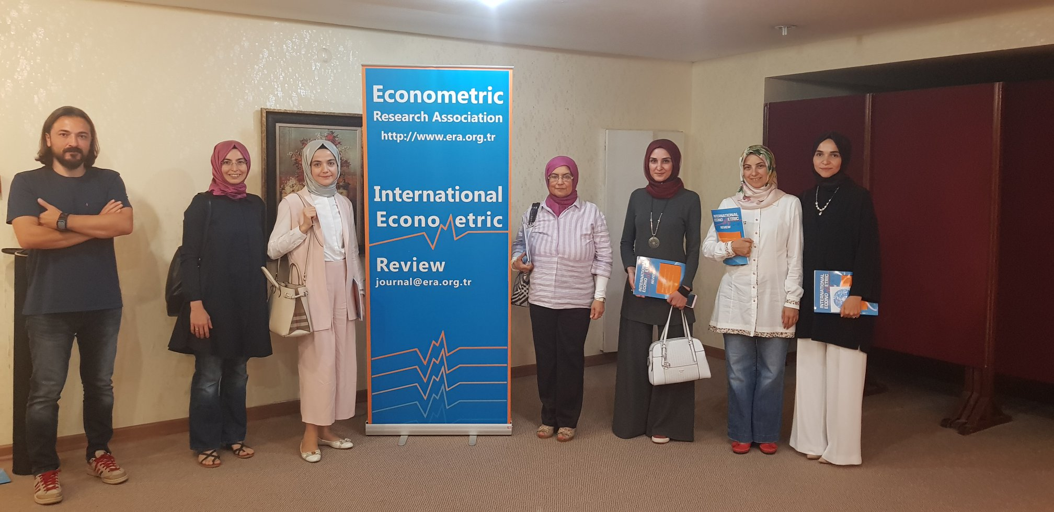
2018 EAD Buluşması

Slide 7
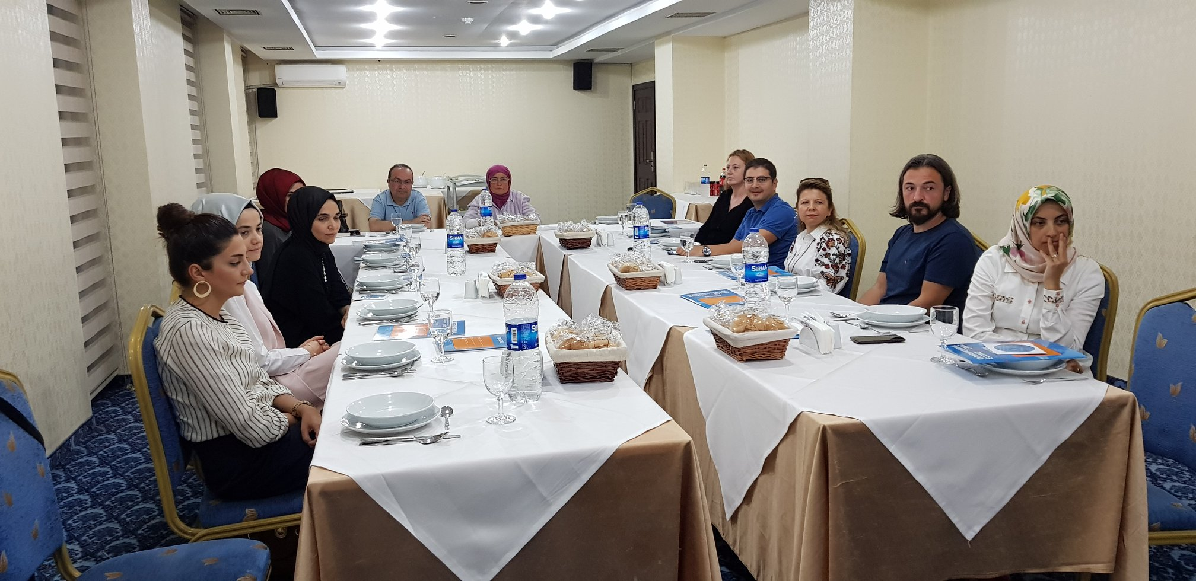

Slide 8
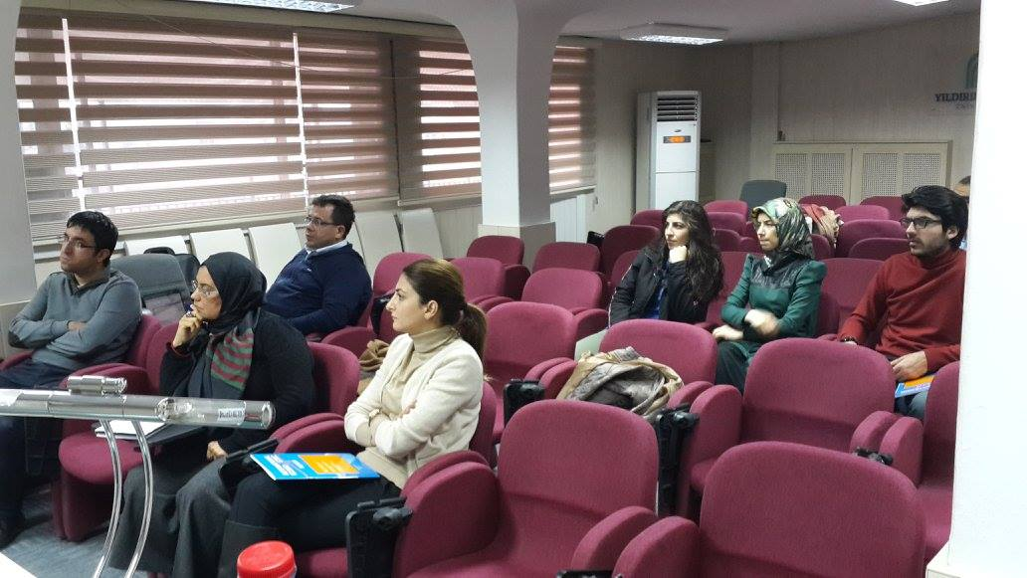

Slide 9
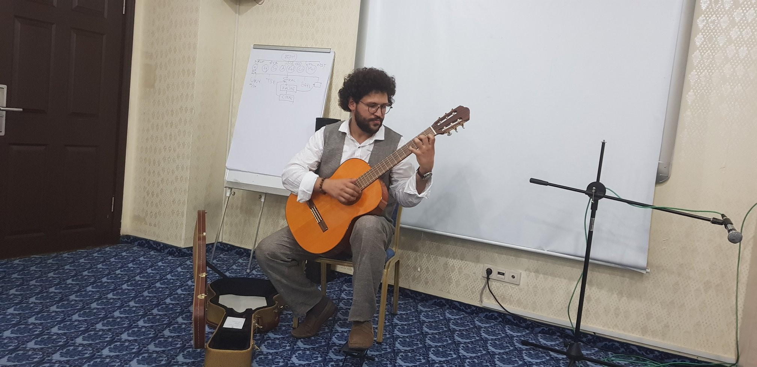

Slide 10
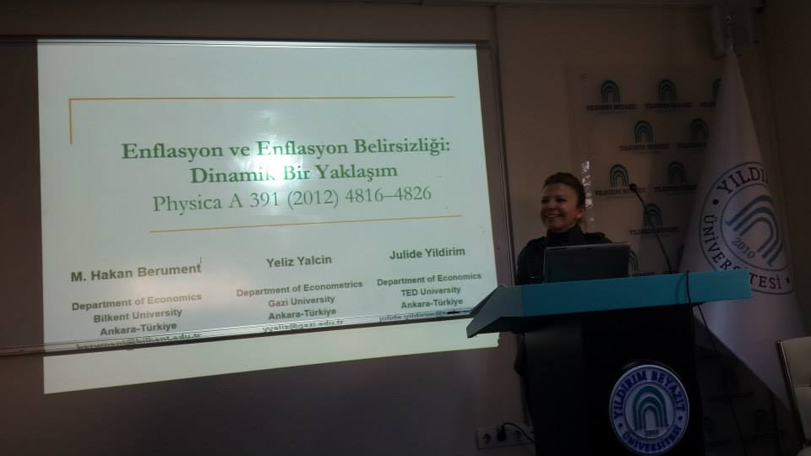

Slide 12
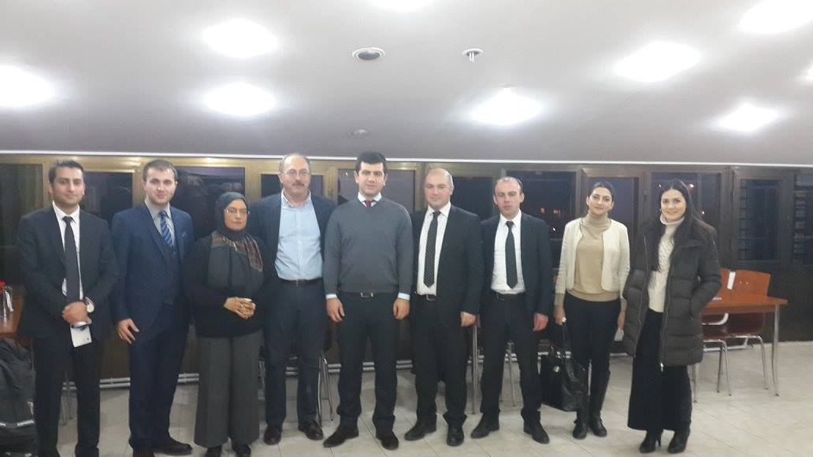

Slide 13
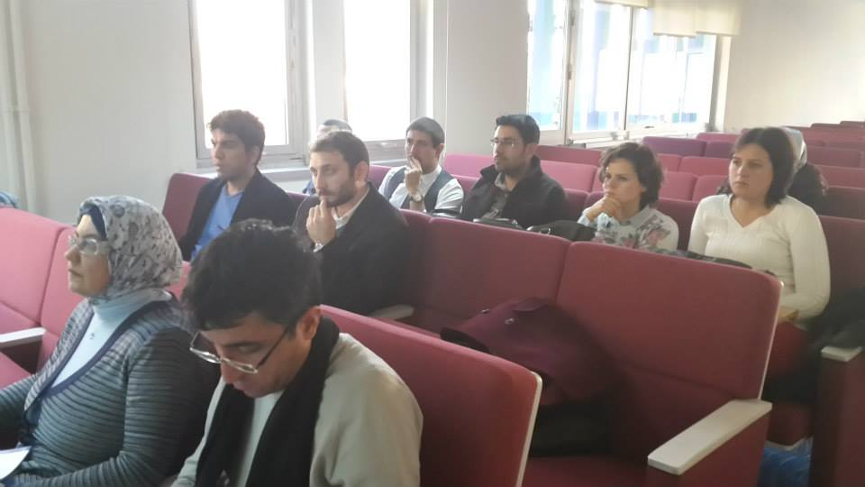

Slide 14
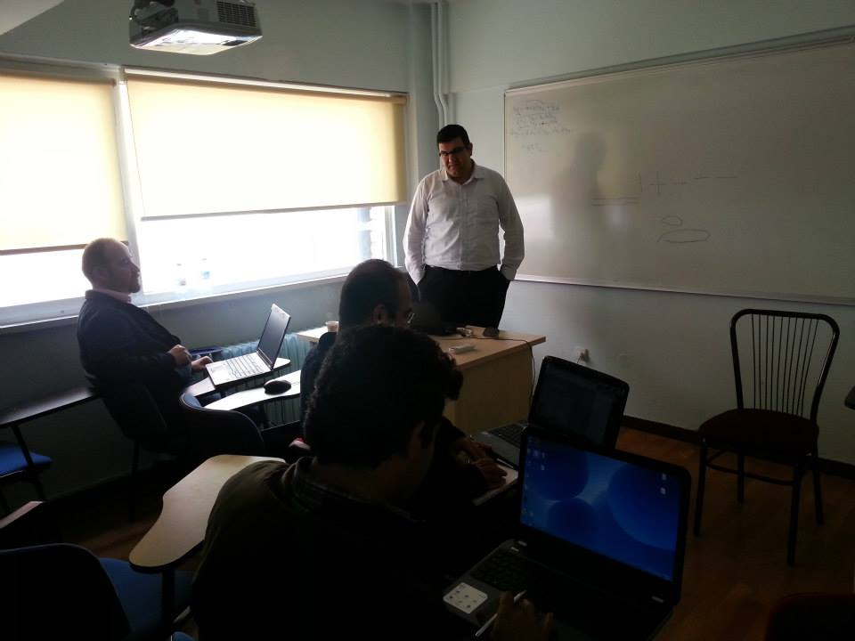

Slide 16
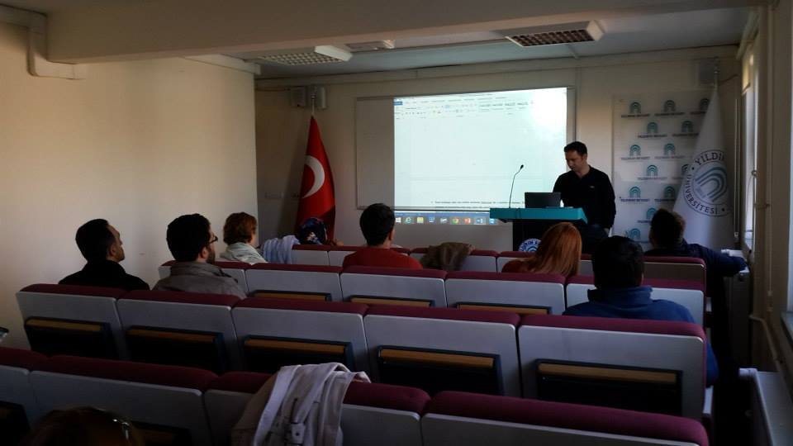

Slide 17
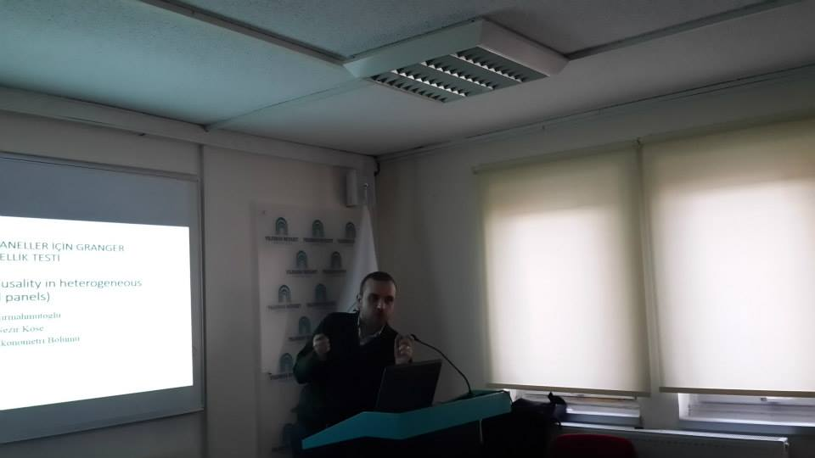

Slide 18
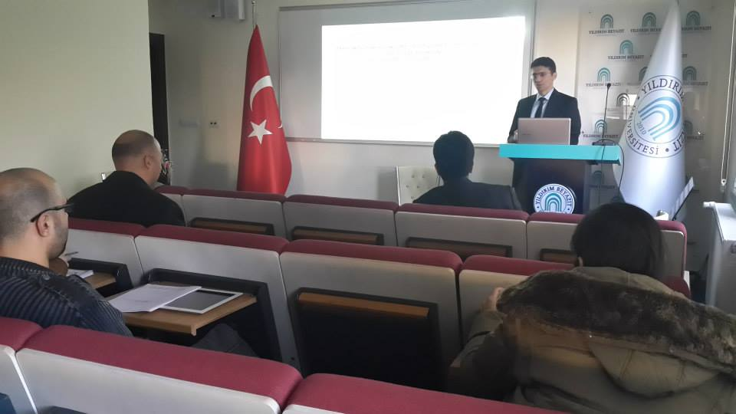

Slide 19
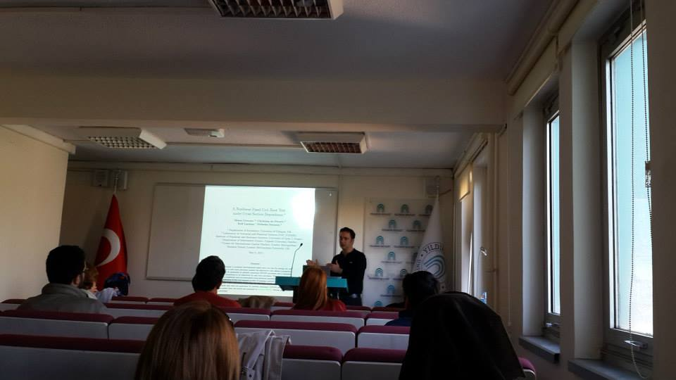

Slide 20
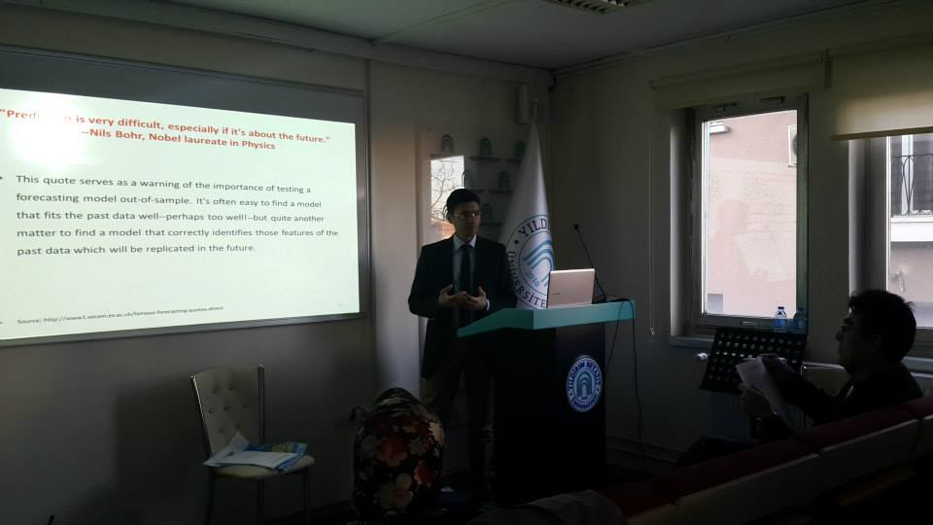

Slide 21
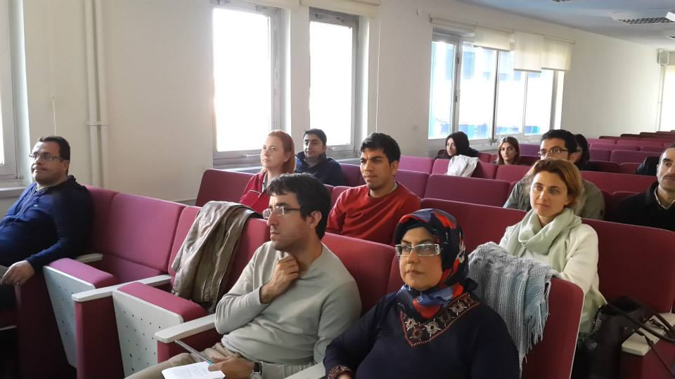

Slide 22
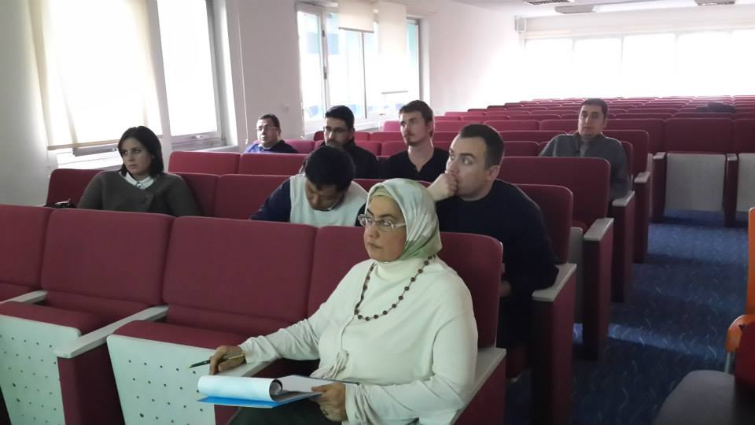

Slide 23
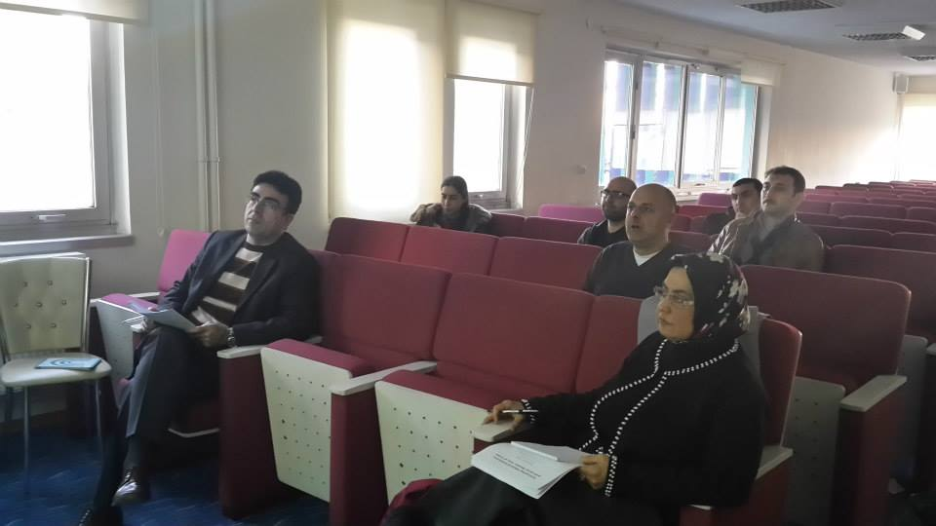

Slide 24
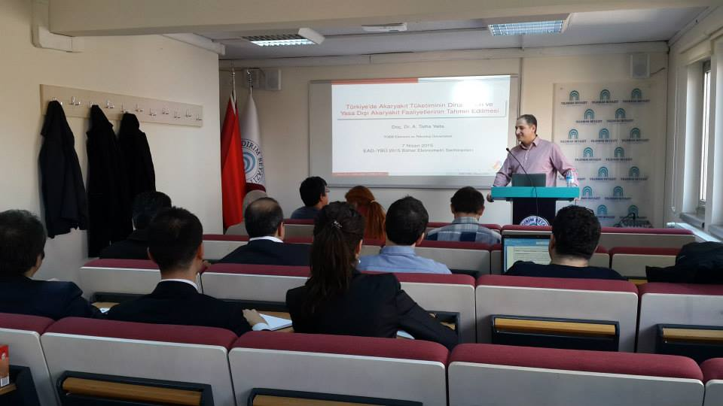

Slide 25
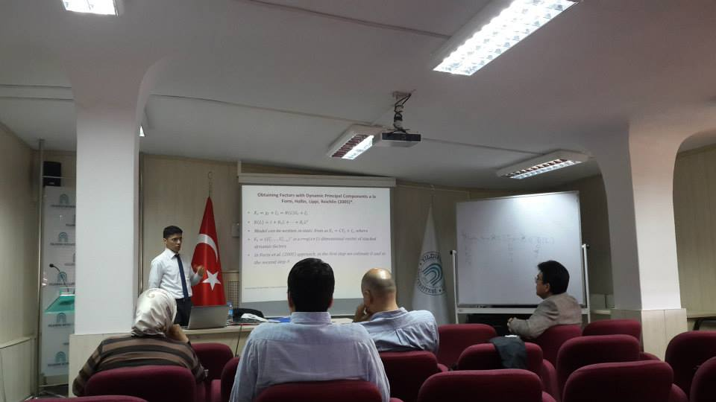

Slide 27
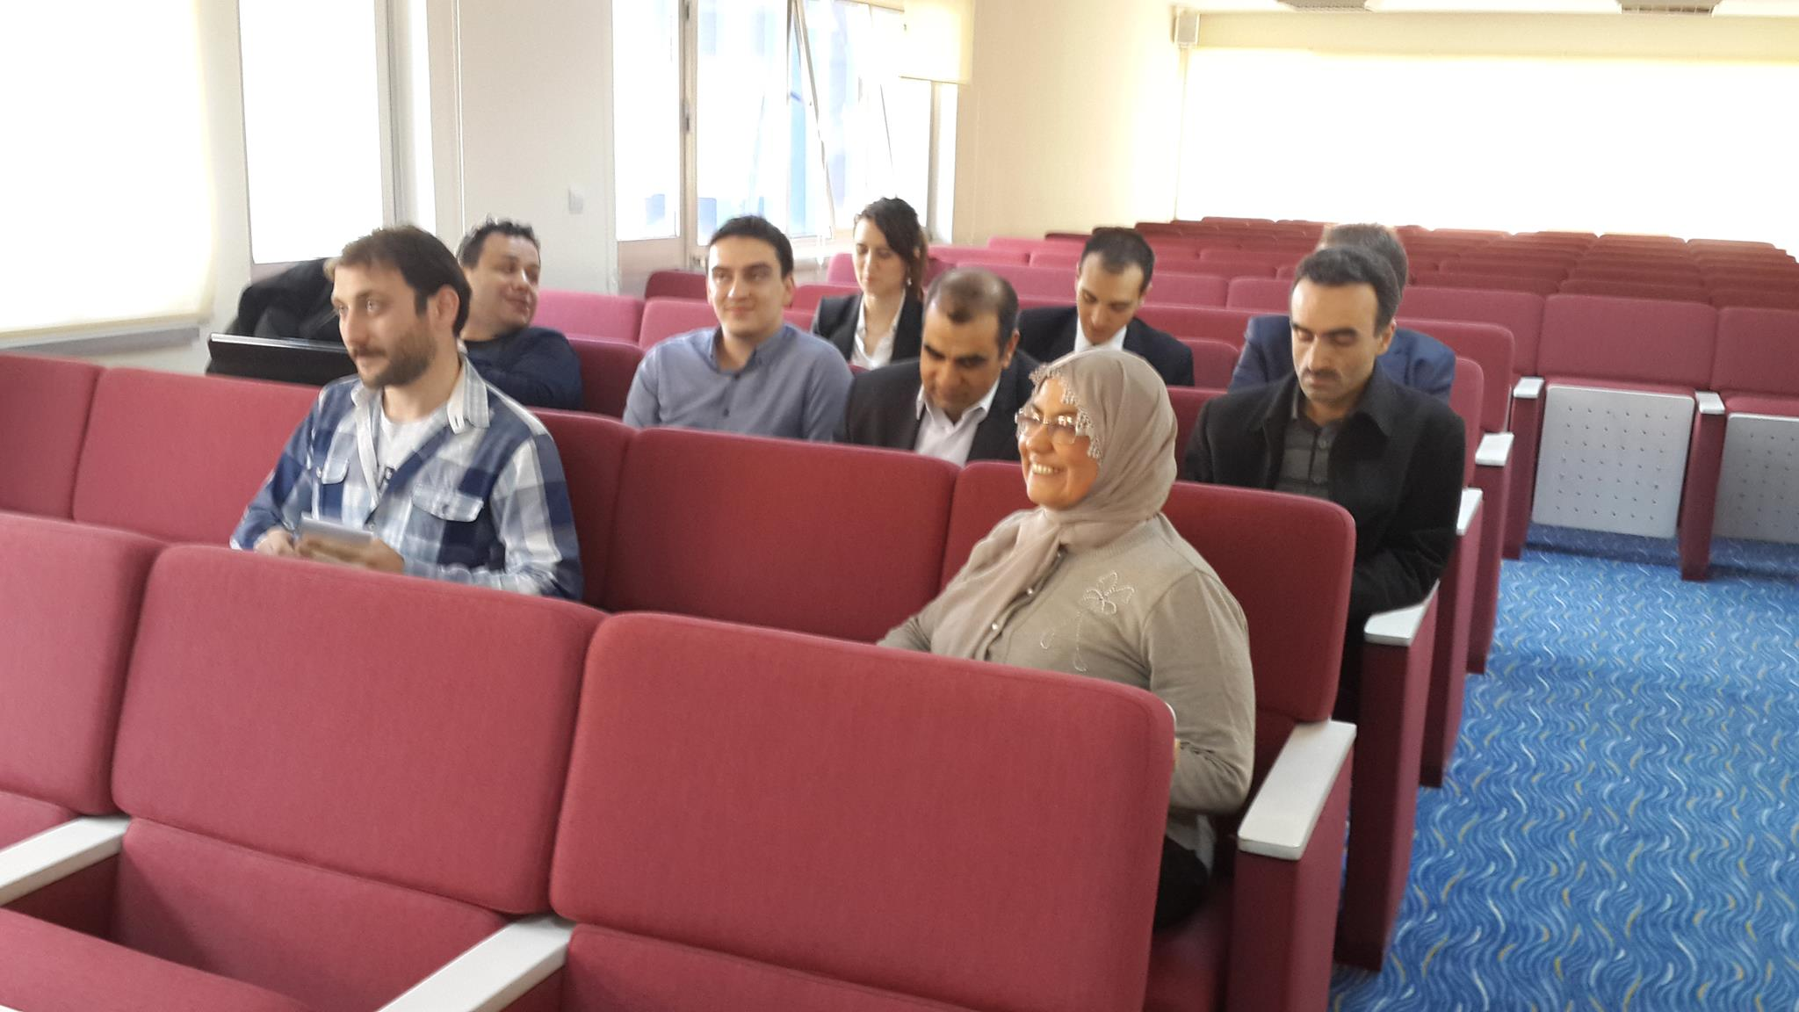

Slide 28
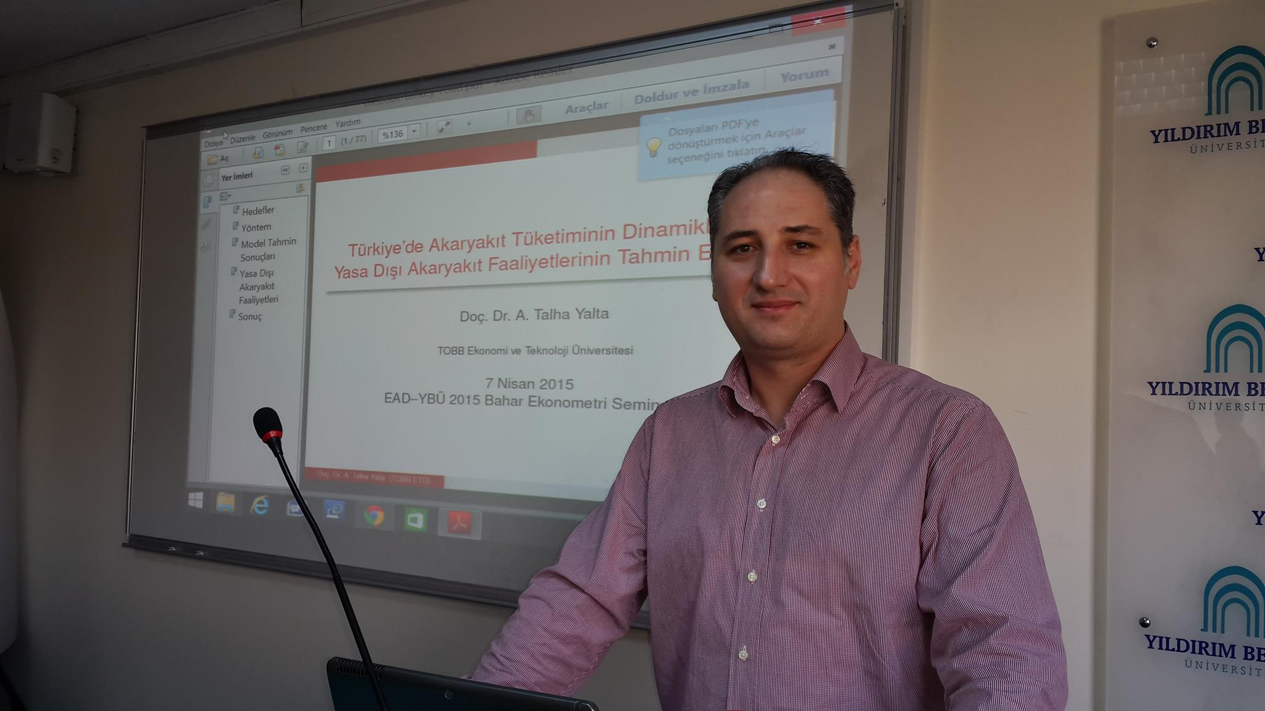

Slide 29
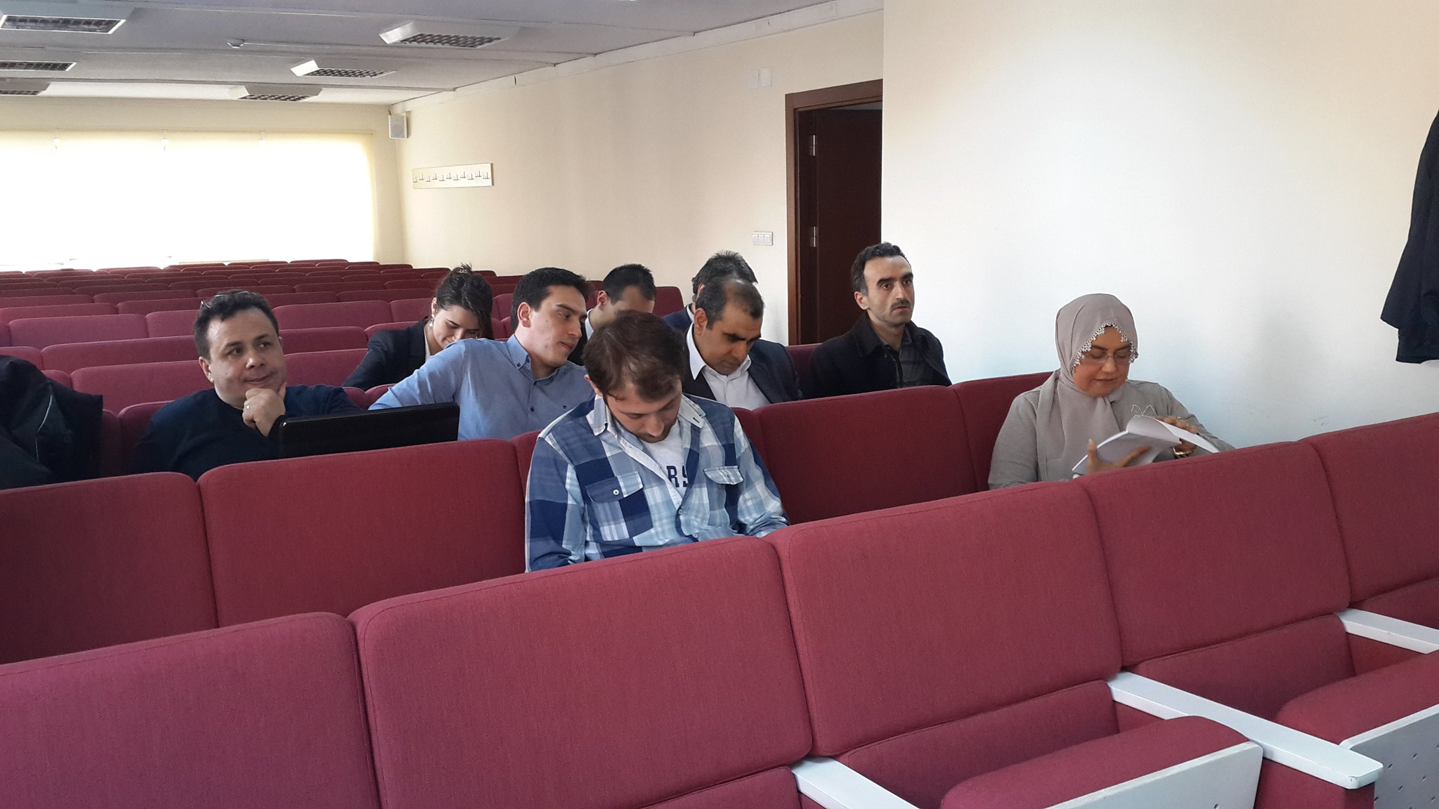

Slide 30
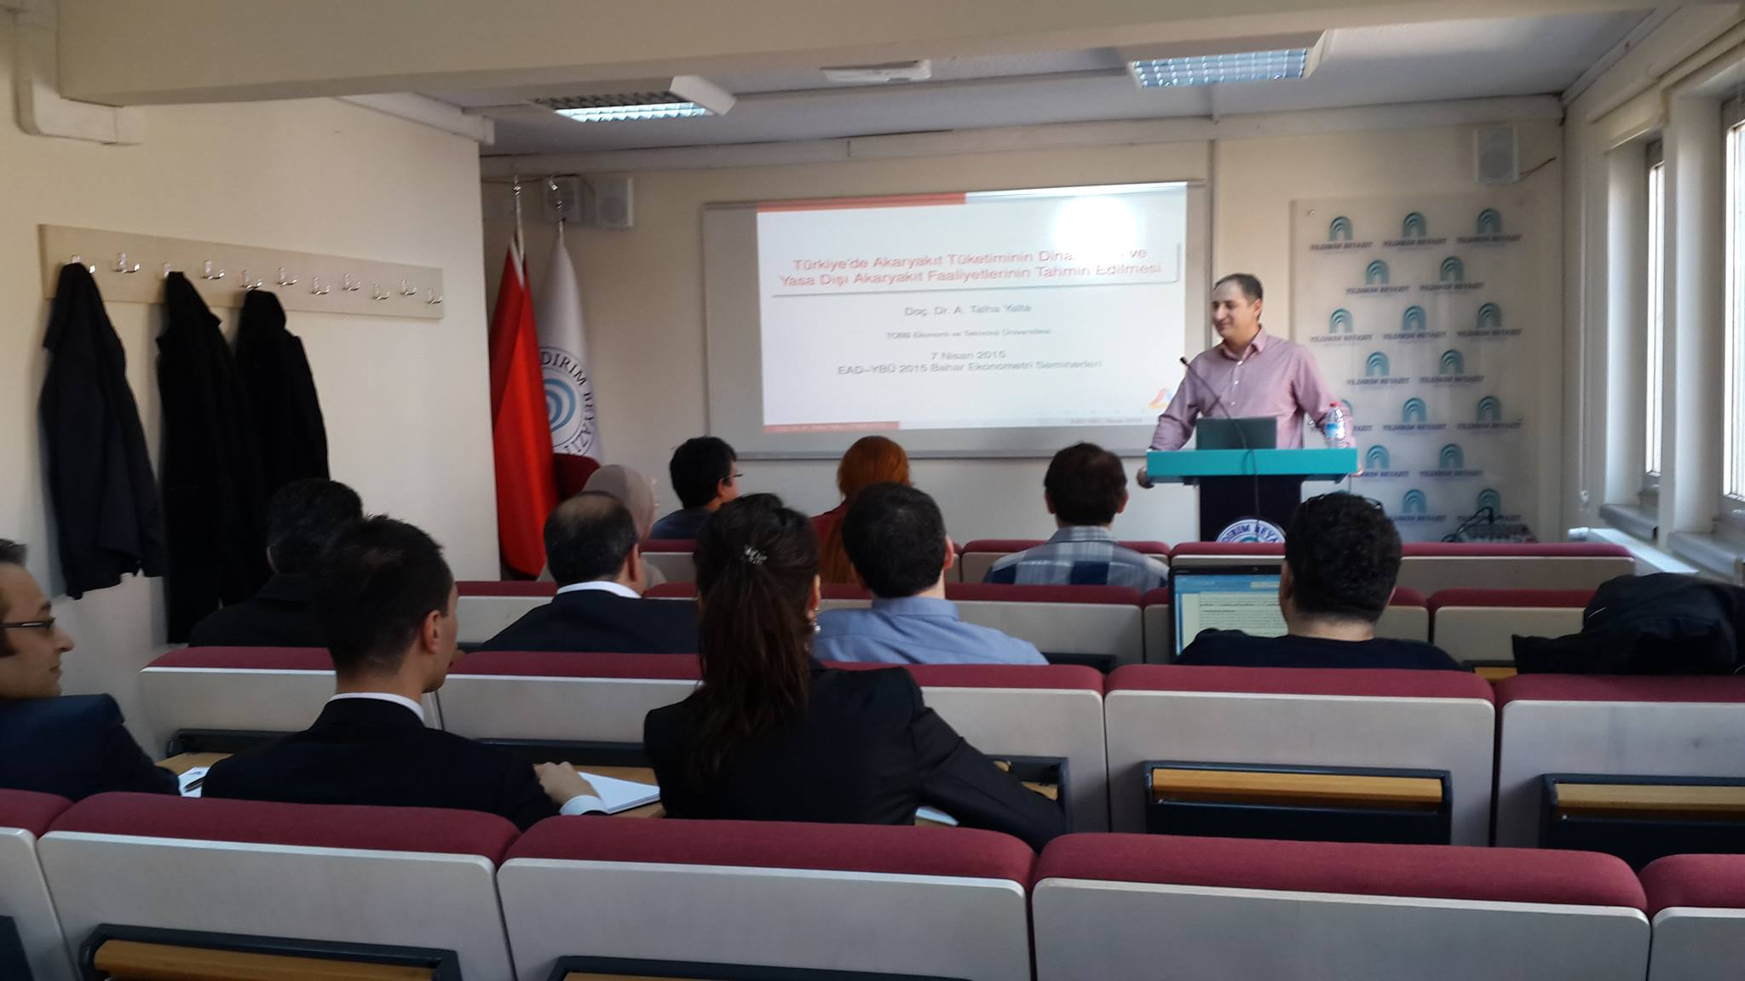

Slide 31
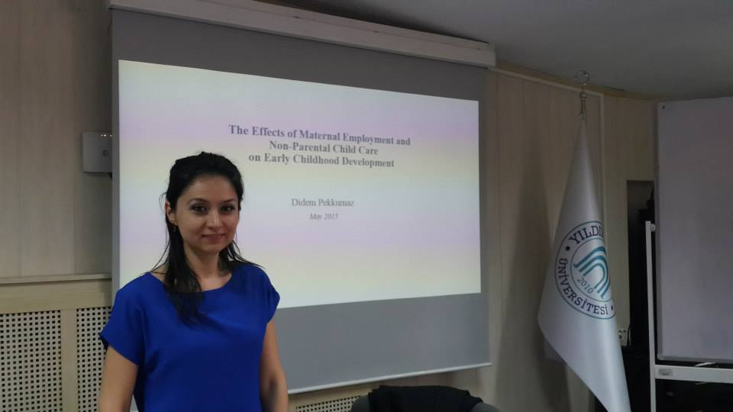

Slide 33
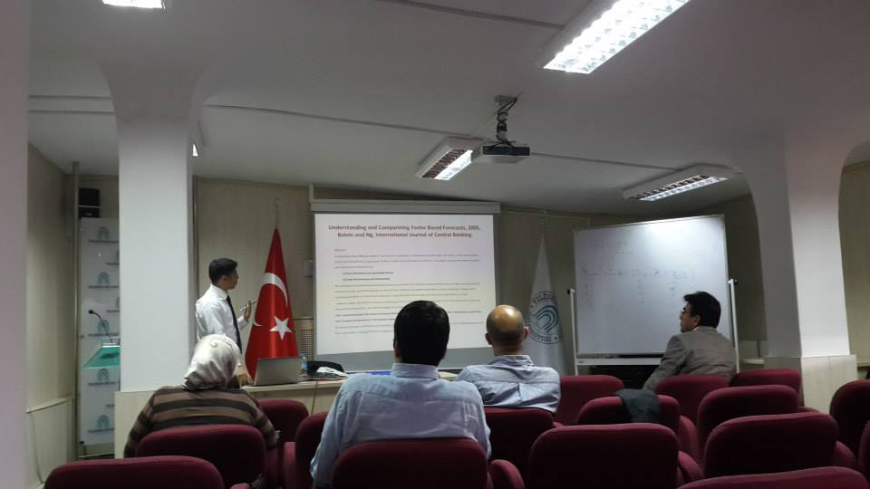

Slide 34
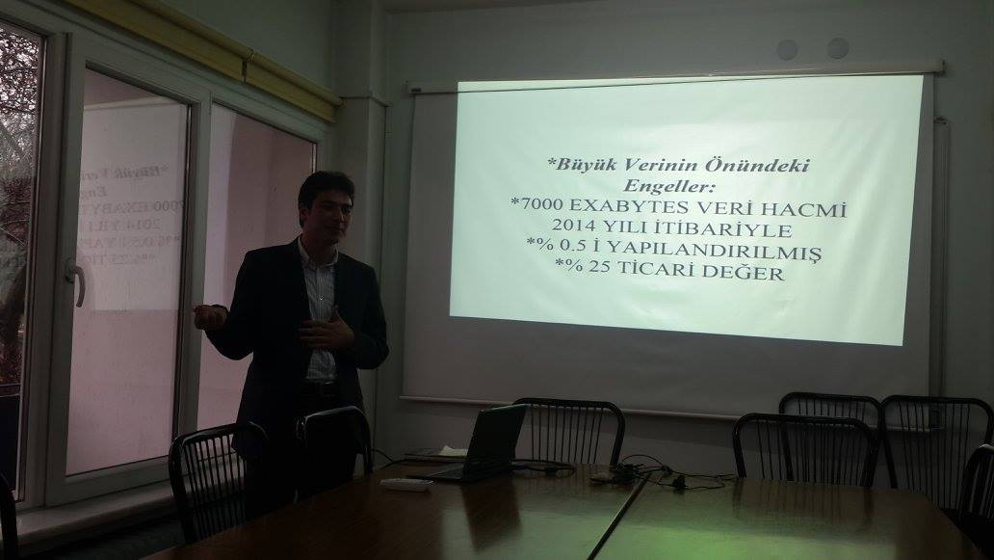

Slide 37
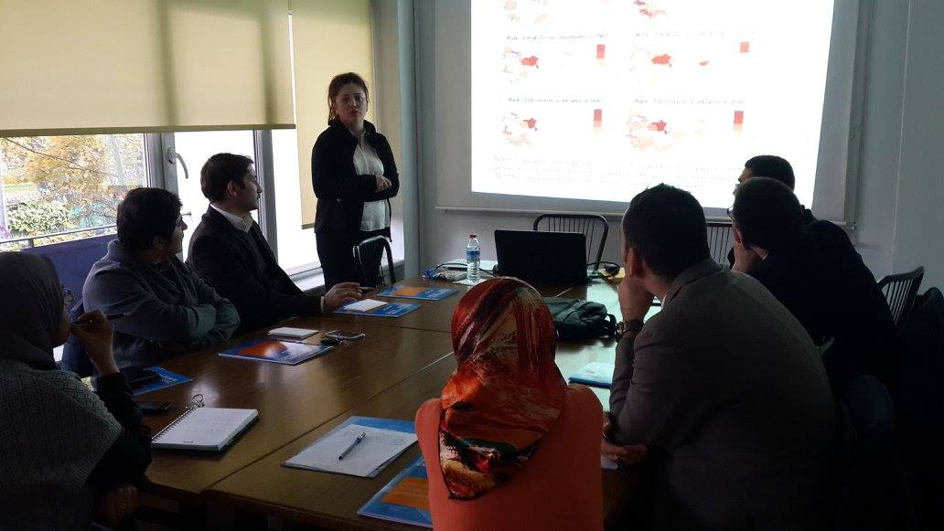

Slide 39
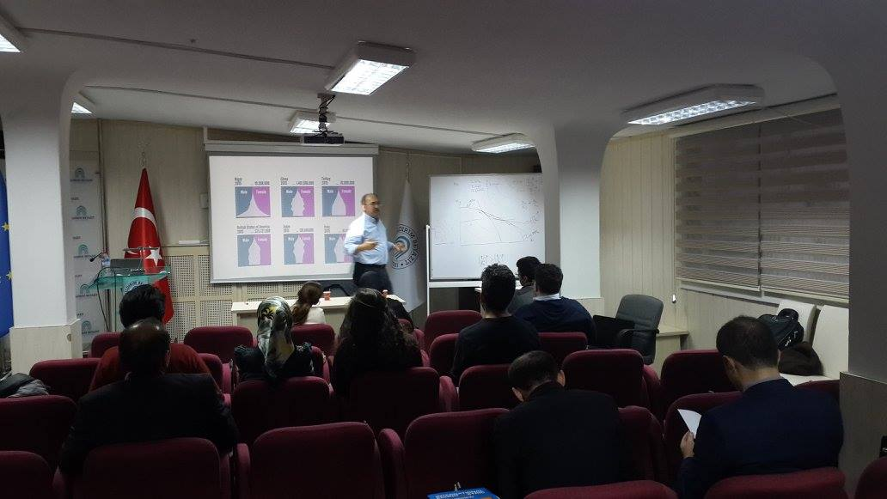

Slide 40
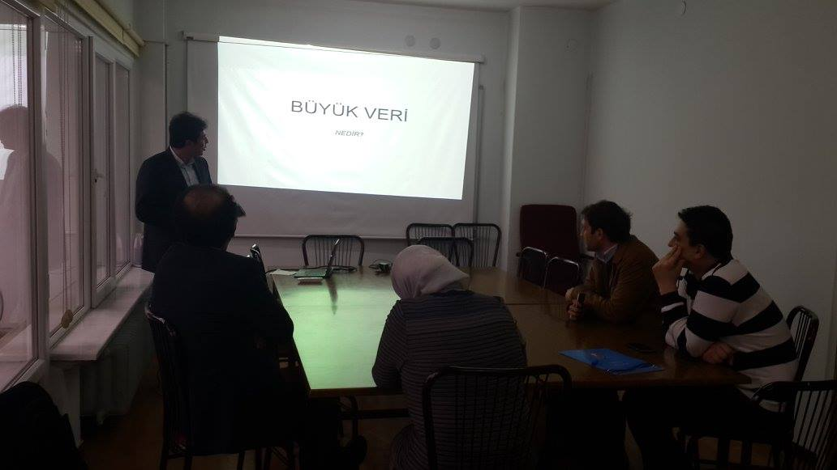

Slide 42
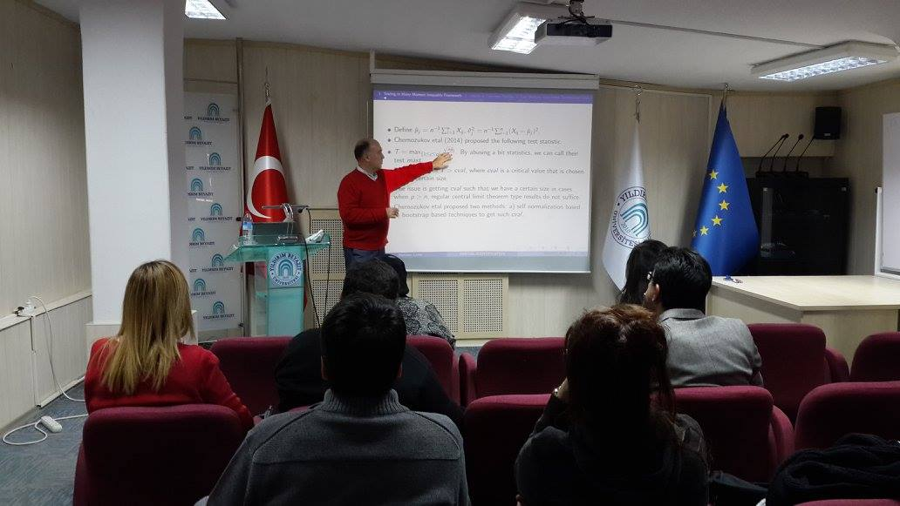

Slide 43
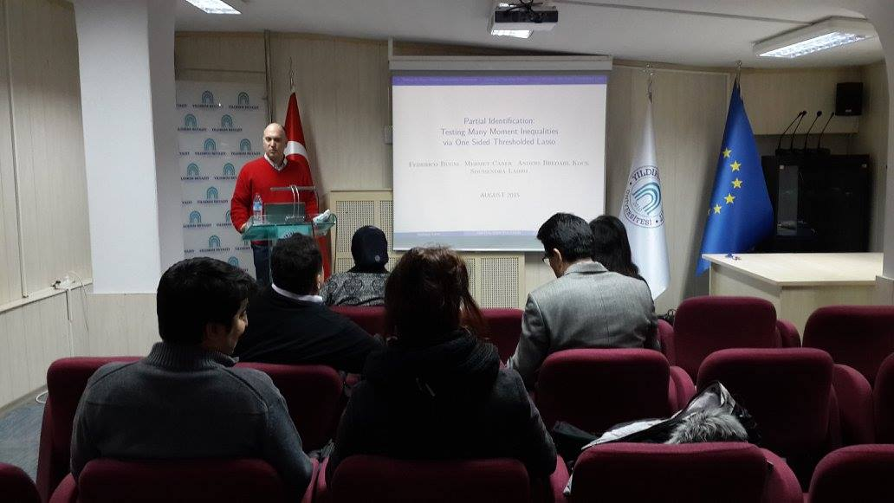

Slide 44
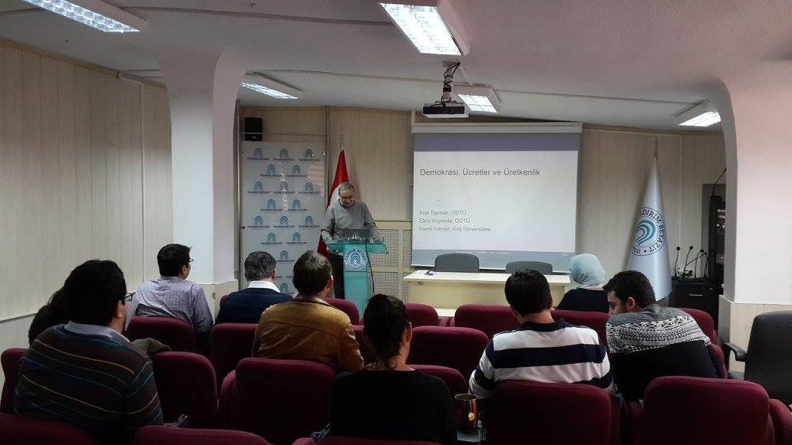

Slide 47
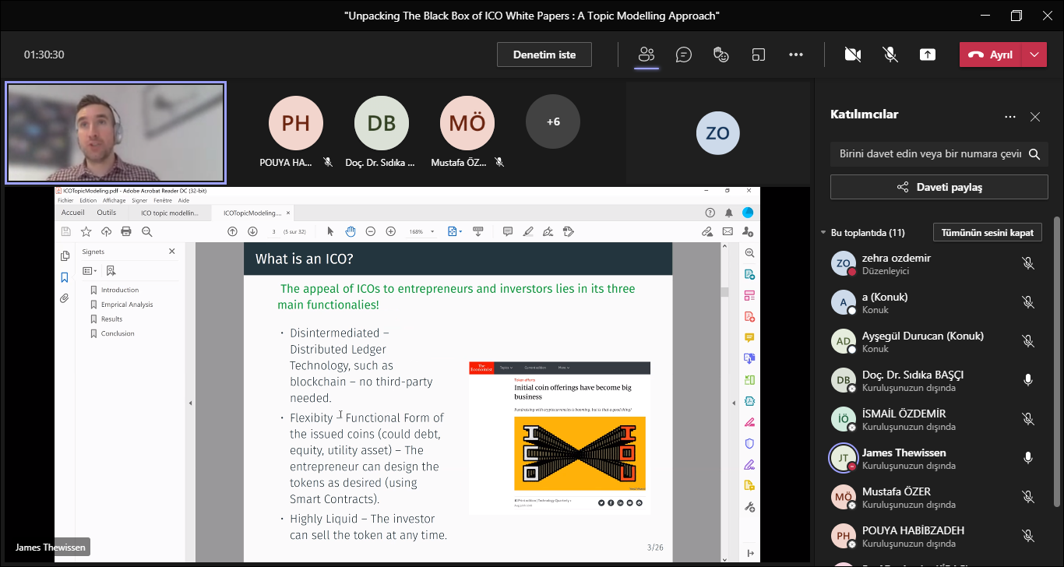

Slide 57
Makine Öğrenmesine Giriş Eğitimi (4-12 Aralık 2023)

Slide 58
Makine Öğrenmesine Giriş Eğitimi (4-12 Aralık 2023)

Slide 59
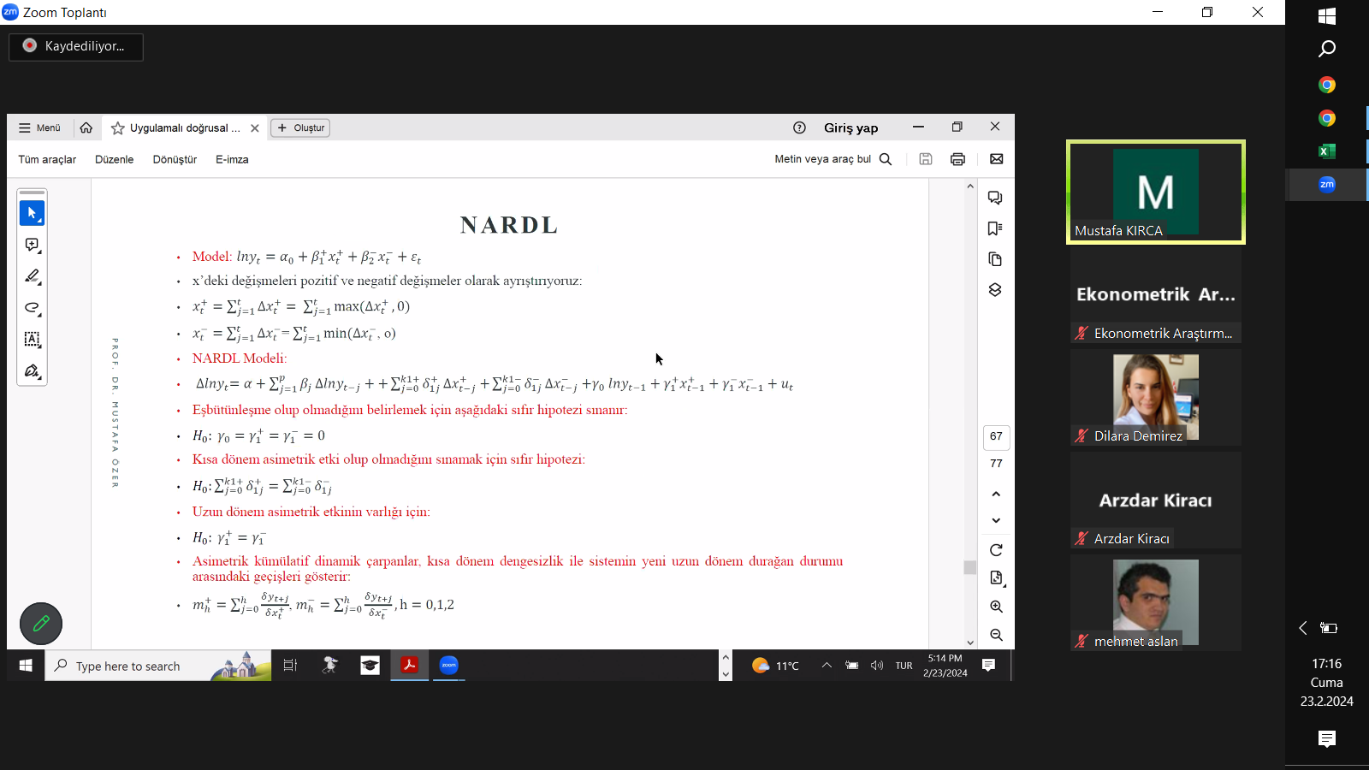
ARDL Temelli Eşbütünleşme Tesleri Eğitimi (23 Şubat 2024)

Slide 60
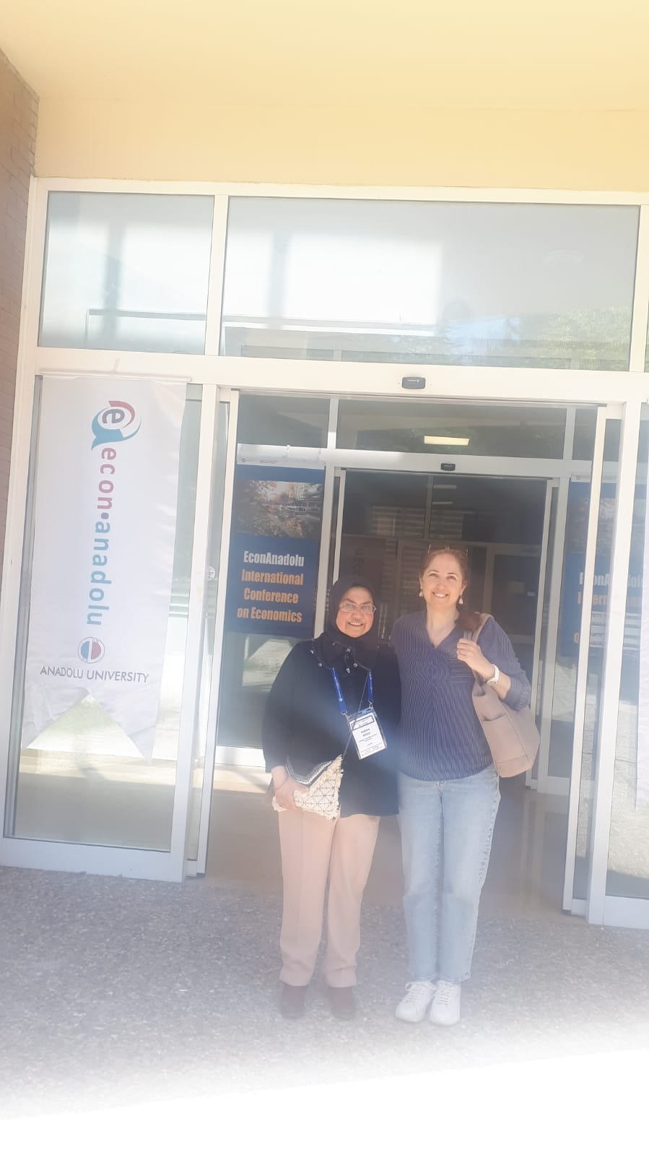
EconAnadolu’24 Conference

Slide 61
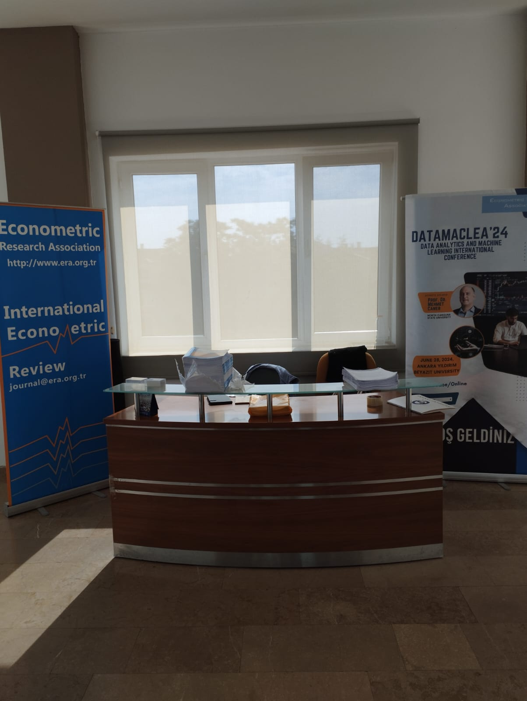
EconAnadolu’24 Conference

Slide 62
31st Conference on Economics (TEA2024), Muğla Sıtkı Kocaman University

Slide 63
31st Conference on Economics (TEA2024), Muğla Sıtkı Kocaman University

Slide 64
31st Conference on Economics (TEA2024), Muğla Sıtkı Kocaman University

Slide 65
31st Conference on Economics (TEA2024), Muğla Sıtkı Kocaman University

Slide 66
ERA Seminar 'ANATOMY OF MACROECONOMIC POLICY AND REDISTRIBUTION’ Prof. Dr. Gülçin Özkan

Slide 67
ERA Seminar 'ANATOMY OF MACROECONOMIC POLICY AND REDISTRIBUTION’ Prof. Dr. Gülçin Özkan

Slide 68
ERA Seminar 'ANATOMY OF MACROECONOMIC POLICY AND REDISTRIBUTION’ Prof. Dr. Gülçin Özkan

